Slide 1
Financiamento da Unicamp
Maio de 2016

Slide 2
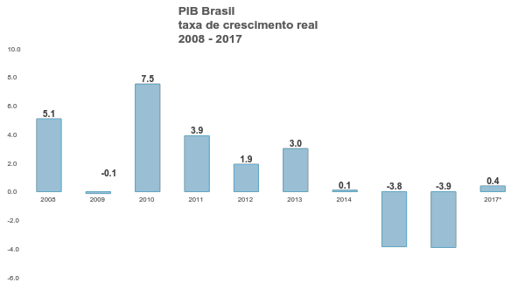
Evolução do PIB desde a crise de 2008
Fonte: IBGE
* Valores projetados – boletim Focus – 29/04/2016

Slide 3

Evolução do PIB desde a crise de 2008
-7%
Fonte: IBGE
* Valores projetados – boletim Focus – 29/04/2016

Slide 4
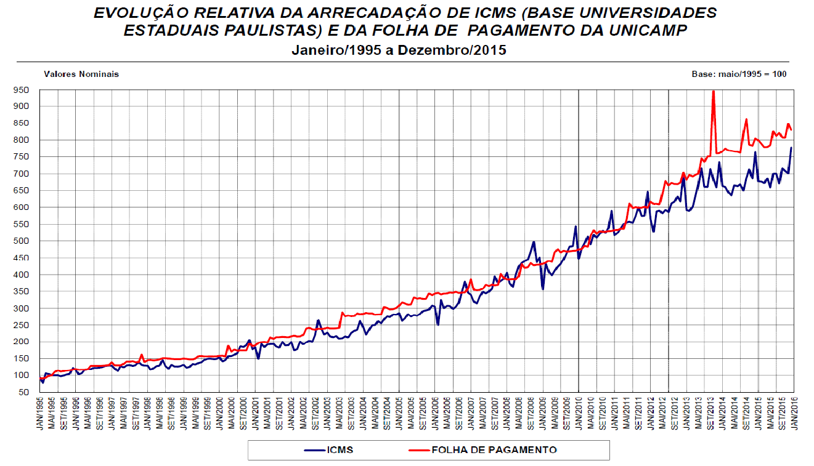
Evolução do ICMS

Slide 5
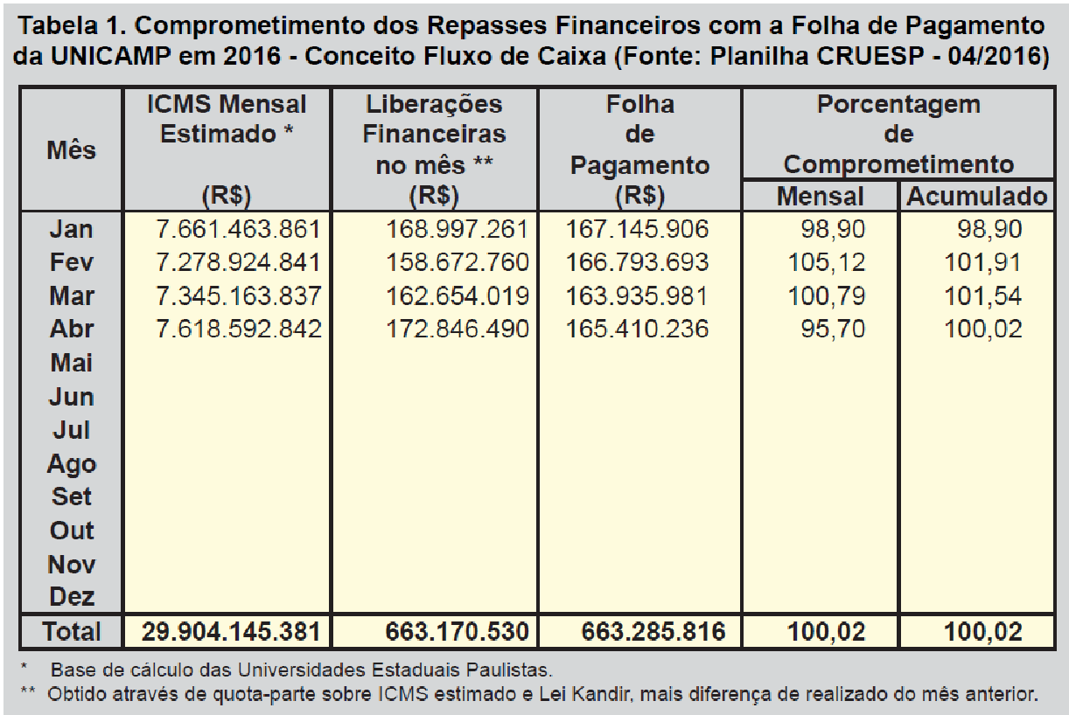
Comprometimento com a folha
Fonte: Informe Aeplan 142: abril 2016.

Slide 6
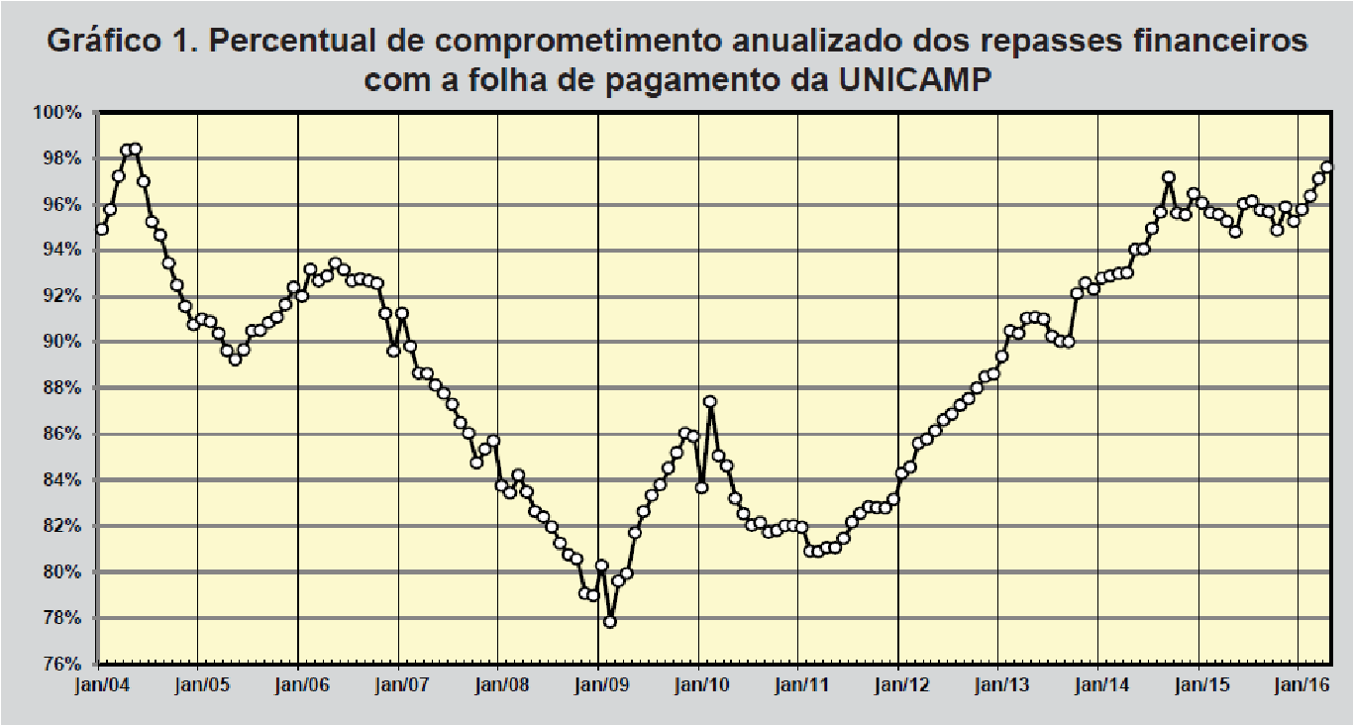
Comprometimento com a folha
Fonte: Informe Aeplan 142: abril 2016.
Somatório das12 últimas folhas sobre 12 últimos repasses financeiros dos RTE.

Slide 7
Últimos resultados do ICMS
Meses | Taxas nominais de crescimento (%) | Taxas reais de Crescimento (%)
Jan 16 / Jan 15 | 2,7 | - 6,9
Fev 16 / Fev 15 | - 1,2 | - 11,0
Mar 16 / Mar 15 | 0,1 | - 8,5
Fonte: Secretaria da Fazenda do Estado de São Paulo. ICMS total.

Slide 8
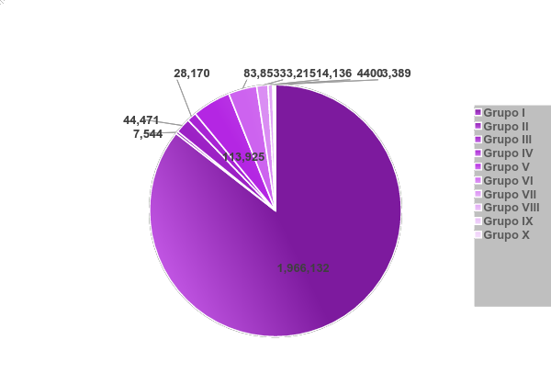
A composição das Despesas
Em Milhares de Reais
85,5% Grupo I - Pessoal
Fonte: Aeplan – proposta orçamentária 2016

Slide 9
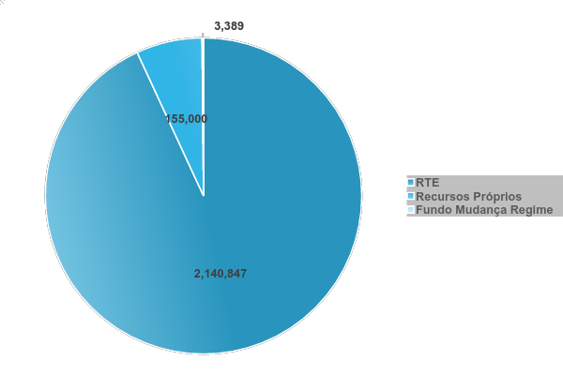
A composição das Receitas
Em Milhares de Reais
93,1% RTE
Fonte: Aeplan – proposta orçamentária 2016.

Slide 10
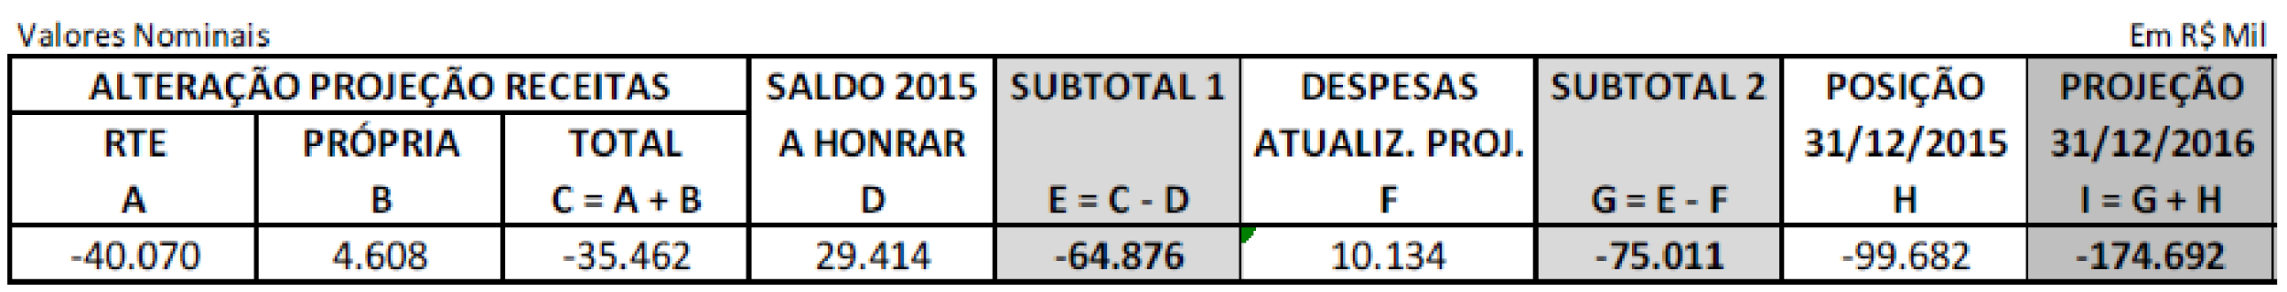
A Revisão Orçamentária
 | Proposta Orçamentária | Revisão Orçamentária
Crescimento Econômico | -0,4 % | -4,0 %

Slide 11
Reservas e projeções
Rubricas | Valores em milhões de Reais
Despesas empenhadas | 707
Reserva Técnica | 280
Folha de pagamento mensal | 165
Folha de pagamento anual | 1.980
Reajuste de 5% | Reajuste de 8,3%
99 milhões de Reais por ano | Uma folha a mais por ano

Slide 12
CLT e Estatutários
Mudança de regime CLT para ESUNICAMP dos servidores admitidos entre 1985 e 1988.
1.991 funcionários optaram pela mudança
Destes, 224 se aposentaram.
Em 2015:
Economias: 19,2 milhões (taxas patronais)
Despesas: 17,8 milhões (aposentadorias)
Quando todos se aposentarem, acréscimo esperado de 140 milhões anuais.

Slide 13
Impactos sobre o IE
Contingenciamento Carreira PAEPE
Recursos;
Gratificações.
Contingenciamento sobre Concursos Docentes
Situação dos concursos.
Contingenciamento sobre Programa de Manutenção Predial
Reformas e melhorias propostas.
Contingenciamento sobre Recursos de Xerox
Medidas.
Contingenciamento sobre Contratos de Limpeza
Medidas.
Dissídio?

